Slide 1
國民旅遊卡刷卡宣導
公務人員109年1月1日起適用
& 兼任行政職務教師109年8月1日起適用
人事室 111.8.3報告

Slide 3
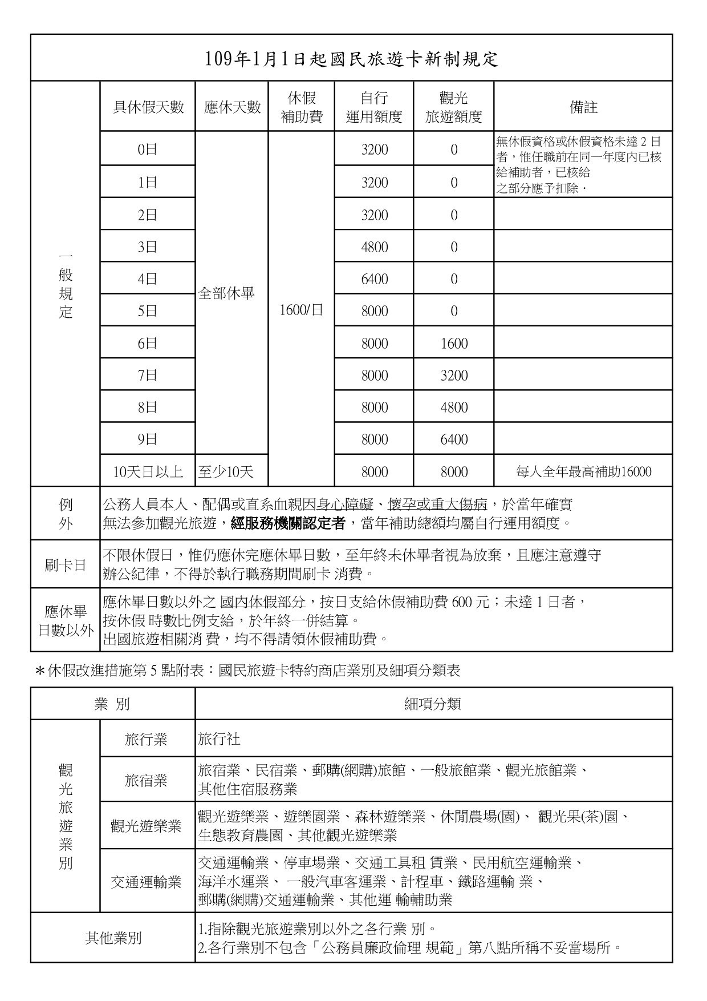

Slide 15
若有未盡事宜，悉以最新法令為準。 報告完畢！

